Slide 1



Chương 5 Tư Tưởng Hồ Chí Minh Về Đại Đoàn Kết Toàn Dân Tộc Và Đoàn Kết Quốc Tế (tiếp)
Mục tiêu
Chương 5 sẽ trang bị cho sinh viên những quan điểm cơ bản của tư tưởng Hồ Chí Minh về đại đoàn kết toàn dân tộc, kết hợp sức mạnh dân tộc với sức mạnh thời đại và sự vận dụng của Đảng Cộng sản Việt Nam vào sự nghiệp đổi mới đất nước.
Cấu trúc
5.1. Tư Tưởng Hồ Chí Minh Về Đại Đoàn Kết Toàn Dân Tộc
5.2. Tư Tưởng Hồ Chí Minh Về Đoàn Kết Quốc Tế
5.3. Vặn Dụng Tư Tưởng Hồ Chí Minh Về Đại Đoàn Kết Toàn Dân Tộc Và Đoàn Kết Quốc Tế Trong Giai Đoạn Hiện Nay

Slide 2


5.3. Vận dụng tư tưởng Hồ Chí Minh về đại đoàn kết dân tộc và đoàn kết quốc tế trong giai đoạn hiện nay
5.3.3. Đại đoàn kết toàn dân tộc phải kết hợp với đoàn kết quốc tế

Slide 3
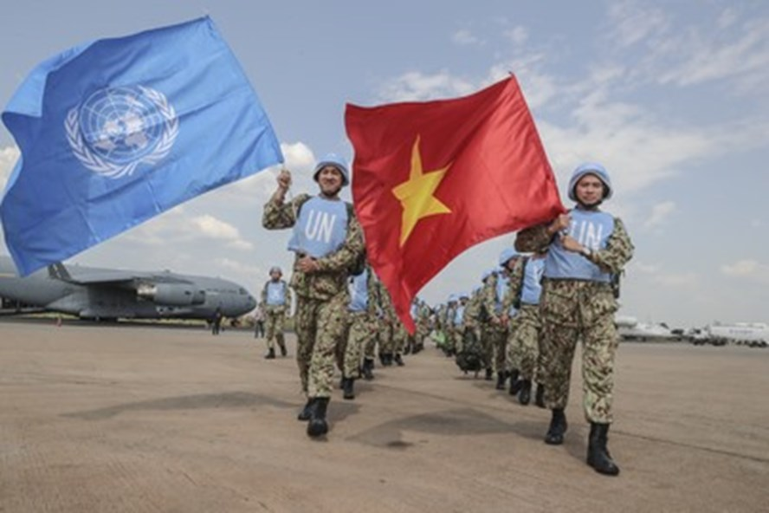
5.3.3
Đại đoàn kết toàn dân tộc phải kết hợp với đoàn kết quốc tế
Trong giai đoan cách mạng hiện nay, phải nhất quán coi cách mạng Việt Nam là một bộ phận không thể tách rời của cách mạng thế giới, tiếp tục đoàn kết ủng hộ các phong trào cách mạng, các xu hướng và trào lưu tiến hộ của thời đại vì các mục tiêu hòa bình, độc lập dân tộc, dân chủ và tiến bộ xã hội
Việt Nam tham gia lực lượng gìn giữ hòa bình Liên hợp quốc từ năm 2014

Slide 4

5.3.3
Những bài học kinh nghiệm trong chiến lược đoàn kết quốc tế của HỒ Chí Minh
Trước hết, làm rõ đoàn kết để thực hiện mục tiêu cách mạng trong giai đoạn hiện nay là dân giàu, nước mạnh, dân chủ, xã hội công bằng văn minh.

Slide 5
5.3.3
Những bài học kinh nghiệm trong chiến lược đoàn kết quốc tế của HỒ Chí Minh
Hai là, mở cửa, hội nhập quốc tế, là bạn của tất cả các nước, phấn đấu vì hòa bình, độc lập và phát triển, đồng thời phải tham gia những vấn đề toàn cầu hiện nay của quốc tế.

Slide 6
5.3.3
Ba là, phải nêu cao tinh thần độc lập tự chủ, tự lực tự cường, kết hợp sức mạnh dân tộc với sức mạnh thời đại, sức mạnh trong nước và sức mạnh quác tể đe công nghiệp hóa, hiện đại hóa đất nước, góp phần vào sự nghiệp cách mạng thế giới.
Những bài học kinh nghiệm trong chiến lược đoàn kết quốc tế của HỒ Chí Minh

Slide 7
5.3.3
Bốn là, xây dựng Đảng trong sạch, vững mạnh làm hạt nhân đoàn kết toàn dân tộc và đoàn kết quốc tế, tiếp tục đổi mới và chỉnh đốn Đảng, nâng cao năng lực lãnh đạo và sức chiến đấu của Đảng cho ngang tầm nhiệm vụ của dân tộc và thời đại.
Những bài học kinh nghiệm trong chiến lược đoàn kết quốc tế của HỒ Chí Minh

Slide 8
Kết Luận
Tư tưởng Hồ Chí Minh về đoàn kết, hợp tác quốc tế đã phát huy hiệu quả to lớn trong công cuộc đấu tranh giành độc lập dân tộc và bảo vệ Tổ quốc Việt Nam, góp phần tích cực vào cuộc đấu tranh vì hòa bình, tiến bộ của nhân dân thế giới. Ngày nay, mặc dù quan hệ quốc tế và tình hình Việt Nam đã thay đổi căn bản, nhưng những quan điểm trung tâm của Hồ Chí Minh về đoàn kết, hợp tác quốc tế vẫn có giá trị thời sự, và tiếp tục được quán triệt và thấm sâu vào mọi chủ trương, chính sách đối ngoại của Đảng và Nhà nước Việt Nam, tạo nền tảng vững chắc cho nước nhà hội nhập quốc tế một cách hiệu quả.

Slide 9

Danh mục tài liệu tham khảo
1. Nguyễn Phúc Luân: Ngoại giao Hồ Chí Minh - Lấy chí nhân thay cường bạo, Nxb. Công an nhân dân, Hà Nội, 2003.
2. Hồ Chí Minh: Toàn tập, 15 tập, Nxb. Chính trị quốc gia, Hà Nội, 2011.
3. Nguyễn Dy Niên: Tư tưởng ngoại giao Hồ Chí Minh, Nxb. Chính trị quốc gia, Hà Nội, 2002.
4. Phùng Hữu Phú (Chủ biên): Chiến lược đại đoàn kết Hồ Chí Minh, Nxb. Chính trị quốc gia, Hà Nội, 1995.
5. Song Thành: Hồ Chí Minh – Nhà tư tưởng lỗi lạc, Nxb. Lý luận chính trị, Hà Nội, 2005.
6. Lê Văn Yên: Hồ Chí Minh với chiến lược đoàn kết quốc tế trong cách mạng giải phóng dân tộc, Nxb. Chính trị quốc gia, Hà Nội, 2010

Slide 10




Cảm ơn!

